Slide 1
Система стандартов библиотечной и информационной деятельности (СИБИД)

Slide 2
Система стандартов по информации, библиотечному и издательскому делу — СИБИД (дата основания — 1978 г.)
статус межгосударственных (обозначение «ГОСТ»)
статус национальных (действуют только на территории России, обозначение «ГОСТ Р»)

Slide 3
Применение стандартов в библиотечной деятельности
Расширение терминосистемы, в т.ч. введение «национальных» терминов;
Уточнение определений;
Упорядочение системы понятий, в т.ч. классификация объектов;
Описание технологий по направлениям деятельности;
Установление рекомендаций по организационно-управленческим аспектам деятельности библиотек;
Применение рекомендаций стандартов в практической деятельности.

Slide 4
Актуальность стандартов
Соответствие действующим нормам законодательства Российской Федерации;
Гармонизация стандарта на международном и/или региональном уровне;
Отсутствие противоречий или дублирования с вновь разработанными, пересмотренными и измененными национальными стандартами Российской Федерации и межгосударственными стандартами, действующими в качестве национальных стандартов;
Отсутствие ссылок на отмененные национальные или межгосударственные стандарты, действие которых прекращено на территории Российской Федерации в одностороннем порядке.

Slide 5
СИБИД в области библиотечно-информационной деятельности
библиотечно-информационная деятельность в целом,
библиография,
библиографоведение,
поиск и распространение информации,
информационно-поисковые языки,
типология печатных и электронных изданий
донормативные акты
(стандарты), унифицирующие общие понятия и определяющие термины,
применяемые в библиотечно- информационной деятельности

Slide 6
СИБИД в области библиотечно-информационной деятельности
библиографическое описание,
хранение и консервацию различных видов документов,
ведение рубрикаторов,
обмен библиографическими данными,
учёт библиотечных фондов,
библиотечную статистику и т.д.
технологические стандарты,
унифицирующие библиотечно- информационные процессы

Slide 7
СИБИД в области библиотечно-информационной деятельности
фиксируют ситуацию,
конкретизируют подходы к тем или иным явлениям, объектам,
устанавливают к ним общие требования
установочные (описательные),

Slide 8
СИБИД в области библиотечно-информационной деятельности
Задачи:
формирование программы разработки
национальных стандартов и контроль за её реализацией;
рассмотрение предложений по применению международных и
региональных стандартов, сводов правил
иностранных государств; проведение научно-технической, правовой и
нормативной экспертиз проектов
стандартов и изменений к действующим, представление их на утверждение (принятие) в национальный орган по
стандартизации;
регулярная проверка действующих в
Российской Федерации стандартов с целью выявления необходимости их обновления или отмены
Технический комитет 191
«Научно-техническая информация,
библиотечное и издательское дело» (ТК 191)
функционирует на базе ВИНИТИ РАН в структуре Федерального агентства по
техническому регулированию и метрологии
(Росстандарт)

Slide 9
Задачи разработки терминологических стандартов
Внесение в стандарты определений объектов и описаний видов деятельности, возникших как результат использования информационно-коммуникационных технологий;
Обновление и дополнение национальной терминосистемы в соответствии с новыми международными стандартами;
Гармонизация и включение терминологии из национальных технологических стандартов для более полного охвата понятий предметной области.

Slide 10
Принципы разработки терминологических стандартов
Актуальность термина и его определения;
Лингвистическая правильность: использование слов русского языка;
Степень внедренности термина;
Полнота охвата предметной области;
Формирование системы понятий.
Notes:
federative search – распределенный поиск

Slide 11
Действующие межгосударственные терминологические стандарты СИБИД
ГОСТ 7.0-99 Система стандартов по информации, библиотечному и издательскому делу. Информационно- библиотечная деятельность, библиография. Термины и определения.
ГОСТ 7.48-2002 Система стандартов по информации, библиотечному и издательскому делу. Консервация документов. Основные термины и определения
ГОСТ 7.60-2003 Система стандартов по информации, библиотечному и издательскому делу. Издания. Основные виды. Термины и определения
ГОСТ 7.69-95 Система стандартов по информации, библиотечному и издательскому делу. Аудиовизуальные документы. Основные термины и определения
ГОСТ 7.73-96 Система стандартов по информации, библиотечному и издательскому делу. Поиск и распространение информации. Термины и определения
ГОСТ 7.74-96 Система стандартов по информации, библиотечному и издательскому делу. Информационно-поисковые языки. Термины и определения
ГОСТ 7.76-96 Система стандартов по информации, библиотечному и издательскому делу. Комплектование фонда документов. Библиографирование. Каталогизация. Термины и определения

Slide 12
Действующие национальные терминологические стандарты СИБИД
ГОСТ Р 7.0.3-2006 Система стандартов по информации, библиотечному и издательскому делу. Издания. Основные элементы. Термины и определения
ГОСТ Р 7.0.8-2013 Система стандартов по информации, библиотечному и издательскому делу. Делопроизводство и архивное дело. Термины и определения.
ГОСТ Р 7.0.94-2015 Система стандартов по информации, библиотечному и издательскому делу. Комплектование библиотеки документами. Термины и определения
ГОСТ Р 7.0.103–2018 Система стандартов по информации, библиотечному и издательскому делу. Библиотечно-информационное обслуживание. Термины и определения

Slide 13
ГОСТ Р 7.0.94 – 2015 «Комплектование библиотеки документами. Термины и определения»
  Содержит 120 терминов;
  Указатель терминов на английском, немецком, французском языках;
  Указатель терминов на русском языке составлен по алфавитно-гнездовому принципу.

Slide 14
ГОСТ Р 7.0.103─2018. Библиотечно-информационное обслуживание. Термины и определения
Содержит 90 терминов с определениями, в т.ч.:
библиотечно-информационное обслуживание (библиотечное обслуживание),
библиотечно-информационная услуга,
информационная грамотность,
дистанционное обслуживание (виртуальное обслуживание),
виртуальный читальный зал (электронный читальный зал),
права доступа.

Slide 15
Обновление определений в ГОСТ Р 7.0.94 – 2015 «Комплектование библиотеки документами. Термины и определения»(1)
комплектование: Совокупность последовательных и взаимосвязанных действий, направленных на выявление, оценку, отбор, заказ и приобретение документов в фонд или приобретение прав доступа к ним.

Slide 16
ГОСТ Р 7.0.94 – 2015
«Национальная» терминология
госзакупка документов: Приобретение документов или прав доступа к ним электронных ресурсов в соответствии с законодательно установленными конкурсными процедурами закупок товаров и услуг (котировка, электронный аукцион, конкурс и т.д.).
выявление поставщика: Определение на основании конкурсных процедур или непосредственный выбор организации, учреждения или физических лиц, с помощью которых будет осуществляется поступление документов в библиотеку и в информационный центр.

Slide 17
Система понятий
ГОСТ Р 7.0.103─2018. Библиотечно-информационное обслуживание. Термины и определения
ПОЛЬЗОВАТЕЛЬ
Зарегистрированный пользователь;
Незарегистрированный пользователь;
Промежуточный пользователь;
Конечный пользователь;
Удаленный пользователь;
Посещение:
  виртуальное посещение
Читательский билет - синоним: идентификационная карта пользователя

Slide 18
Термины и определения технологических стандартов
ГОСТ Р 7.0.96-2016 «Электронные библиотеки. Основные виды. Структура. Технология формирования»
Электронная библиотека - информационная система, предназначенная для организации и хранения упорядоченного фонда электронных объектов, и обеспечения доступа к ним с помощью единых средств навигации и поиска.
Оператор электронной библиотеки - гражданин или юридическое лицо, осуществляющие деятельность по эксплуатации информационной системы, в том числе по обработке информации.

Slide 19
Формирование системы терминов для стандарта «Библиотечно-информационная деятельность»
БИБЛИОТЕЧНО-ИНФОРМАЦИОННАЯ ДЕЯТЕЛЬНОСТЬ
ГОСТ Р 7.0.94-2015 Комплектование библиотеки документами
ISO 5127:2017 Основные понятия и словарь
Термины, отсутствующие в стандартах
ГОСТ 7.0-99 Информационно-библиотечная деятельность, библиография
ISO 2789:2013 Международная библиотечная статистика
Национальная терминология
ГОСТ 7.76-96
Комплектование фонда документов. Библиографирование. Каталогизация
ISO 11620:2014 Показатели эффективности деятельности библиотеки
ГОСТ Р 7.0.96-2016
Электронные библиотеки. Основные виды
ISO 16439:2014 Методика проведения оценки влияния библиотек

Slide 20
Структура стандарта «Библиотечно-информационная деятельность»
Виды библиотечно-информационной деятельности
Библиотечно-информационная деятельность
Объекты библиотечно-информационной деятельности
Основные понятия
Инфраструктура библиотечно-информационной деятельности
Оценка библиотечно-информационной деятельности

Slide 21
Результаты разработки терминологических стандартов
Обновление существующих определений;
Введение новых понятий и определений;
Формирование системы понятий;
Введение «национальной» терминологии.

Slide 22
Программа национальной стандартизации Российской Федерации (2018 г.)
Наименование стандарта | Разработчики
СИБИД. Издания. Выходные сведения. Общие требования и правила оформления | Пересмотр ГОСТ Р 7.0.4-2006
СИБИД. Издания. Основные виды. Термины и определения | Пересмотр ГОСТ 7.60-2003
СИБИД. Издания информационные. Структура и оформление. | Разработка ГОСТ Р на основе ГОСТ 7.23-96
Приказ Росстандарта от 23.01.2018 N 82 "Об утверждении Программы национальной стандартизации на 2018 год"

Slide 23
Программа национальной стандартизации Российской Федерации (2019 г.)
Наименование стандарта | Разработчики
СИБИД. Номер государственной регистрации обязательных экземпляров документов. Структура, оформление, использование. | впервые
СИБИД. Библиографирование. Библиографические ресурсы. Термины и определения. | Пересмотр ГОСТ 7.0-99 и ГОСТ 7.76-96 Российская государственная библиотека Российская национальная библиотека ГПНТБ России, ГПНТБ СО РАН, Президентская библиотека имени Б.Н. Ельцина, Российская государственная библиотека по искусству, Санкт-Петербургский государственный институт культуры, ВИНИТИ РАН, Библиотека по естественным наука РАН
СИБИД. Библиотечно-информационная деятельность. Термины и определения.
Приказ Росстандарта от 01.11.2018 N 2285 «Об утверждении ПНС 2019»

Slide 24

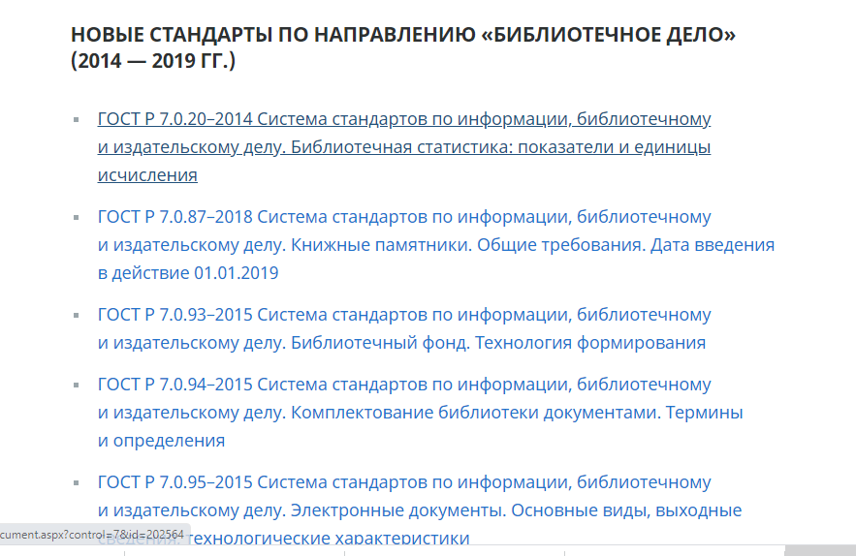

Slide 25
СИБИД в области библиотечно-информационной деятельности
ГОСТ Р 7.0.20–2014 Система стандартов по информации, библиотечному и издательскому делу. Библиотечная статистика: показатели и единицы исчисления,
ГОСТ Р 7.0.93–2015 «Система стандартов по информации, библиотечному и издательскому делу. Библиотечный фонд. Технология формирования»,
ГОСТ Р 7.0.94–2015 «Система стандартов по информации, библиотечному и издательскому делу. Комплектование библиотеки документами. Термины и определения»,
ГОСТ Р 7.0.95–2015 «Система стандартов по информации, библиотечному и издательскому делу. Электронные
документы. Основные виды, выходные сведения, технологические характеристики»
ГОСТ Р 7.0.96–2016 «Система стандартов по информации, библиотечному и издательскому делу. Электронные библиотеки. Основные виды. Структура. Технология формирования»,
ГОСТ Р 7.0.87–2018 Система стандартов по информации, библиотечному и издательскому делу. Книжные памятники. Общие требования. Дата введения в действие 01.01.2019,
ГОСТ Р 7.0.98–2018 Система стандартов по информации, библиотечному и издательскому делу. Международный стандартный идентификатор для библиотек и родственных организаций (ISIL). Дата введения в действие 01.01.2019,
ГОСТ Р 7.0.99–2018 Система стандартов по информации, библиотечному и издательскому делу. Реферат и аннотация. Общие требования. Дата введения в действие 01.01.2019,
ГОСТ Р 7.0.102–2018 Система стандартов по информации, библиотечному и издательскому делу. Профиль
комплектования фондов научных библиотек. Структура. Индикаторы комплектования. Дата введения в действие 01.01.2019
ГОСТ Р 7.0.100–2018 «СИБИД. Библиографическая запись.
Библиографическое описание. Общие требования и правила
составления»
ГОСТ Р 7.0.103–2018 «Система стандартов по информации, библиотечному и издательскому делу. Библиотечно-
информационное обслуживание. Термины и определения»

Slide 26
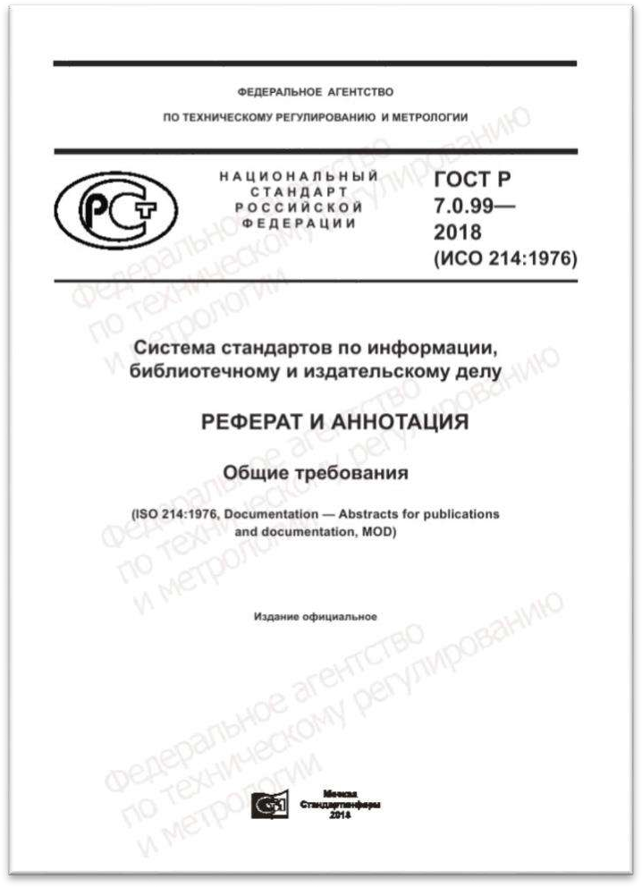
ГОСТ Р 7.0.99–2018 Реферат и аннотация. Общие требования.
устанавливает требования к содержанию,
построению и оформлению
текста реферата и аннотации на документы.
предназначен для применения физическими лицами и организациями,
подготавливающими и выпускающими
первичные и вторичные документы, в том
числе в электронной форме.
рекомендован авторам научно-технических и научно-практических документов(статей,
текстов докладов, монографий), при
составлении авторских резюме (рефератов) к
своим публикациям и аннотаций к
книгам(монографиям, учебным пособиям и т.д.).

Slide 27
ГОСТ Р 7.0.99–2018 Реферат и аннотация. Общие требования.
реферат:
Краткое точное изложение
содержания первичного документа в текстовой форме, включающее основные фактические сведения и выводы, без дополнительной
интерпретации или критических замечаний автора реферата.
По форме изложения
По количеству реферируемых документов
По читательскому назначению
По составителю
машинный (автоматический) реферат:
реферат, составленный с помощью компьютерной программы.
•

Slide 28
ГОСТ Р 7.0.99–2018 Реферат и аннотация. Общие требования.
аннотация:
Краткая характеристика первичного документа с точки зрения его
назначения, содержания,
вида, формы и других особенностей.
По содержанию и целевому назначению
По полноте охвата содержания и по
читательскому назначению
По объему
По области применения
издательская аннотация (в издании на
обороте титульного листа, на обложке)
библиографическая аннотация (библиографическая запись о целевом назначении, читательском адресе издания, авторе, жанре произведения и времени его создания и печати)

